Slide 1
RAMBU RAMBU AKUNTABILITAS PROGRAM DALAM PROYEK SOSIAL
Inspektorat jenderal
Profesional, Berintegritas dan Responsif
Notes:
© Copyright PresentationGO.com – The free PowerPoint template library

Slide 2
Akuntabilitas merujuk pada kewajiban setiap individu, kelompok atau institusi untuk memenuhi tanggung jawab yang menjadi amanahnya yaitu menjamin terwujudnya nilai-nilai publik
PENGERTIAN :
AKUNTABILITAS
Prinsip akuntabilitas adalah merupakan pelaksanaan pertanggungjawaban dimana dalam kegiatan yang dilakukan oleh pihak yang terkait harus mampu mempertanggungjawabkan pelaksanaan kewenangan yang diberikan di bidang tugasnya.

Slide 3
5 Aspek Penting dalam Akuntabilitas
1
AKUNTABILITAS ADALAH SEBUAH HUBUNGAN
(Accountability is a relationship)
2
AKUNTABILITAS BERORIENTASI PADA HASIL (Accountability is results-oriented)
3
AKUNTABILITAS MEMBUTUHKAN ADANYA LAPORAN
(Accountability requires reporting)
4
AKUNTABILITAS MEMERLUKAN KONSEKUENSI
(Accountability is meaningless without consequences)
5
AKUNTABILITAS MEMPERBAIKI KINERJA
(Accountability improves performance)
Notes:
MODUL HAL 8-9

Slide 9
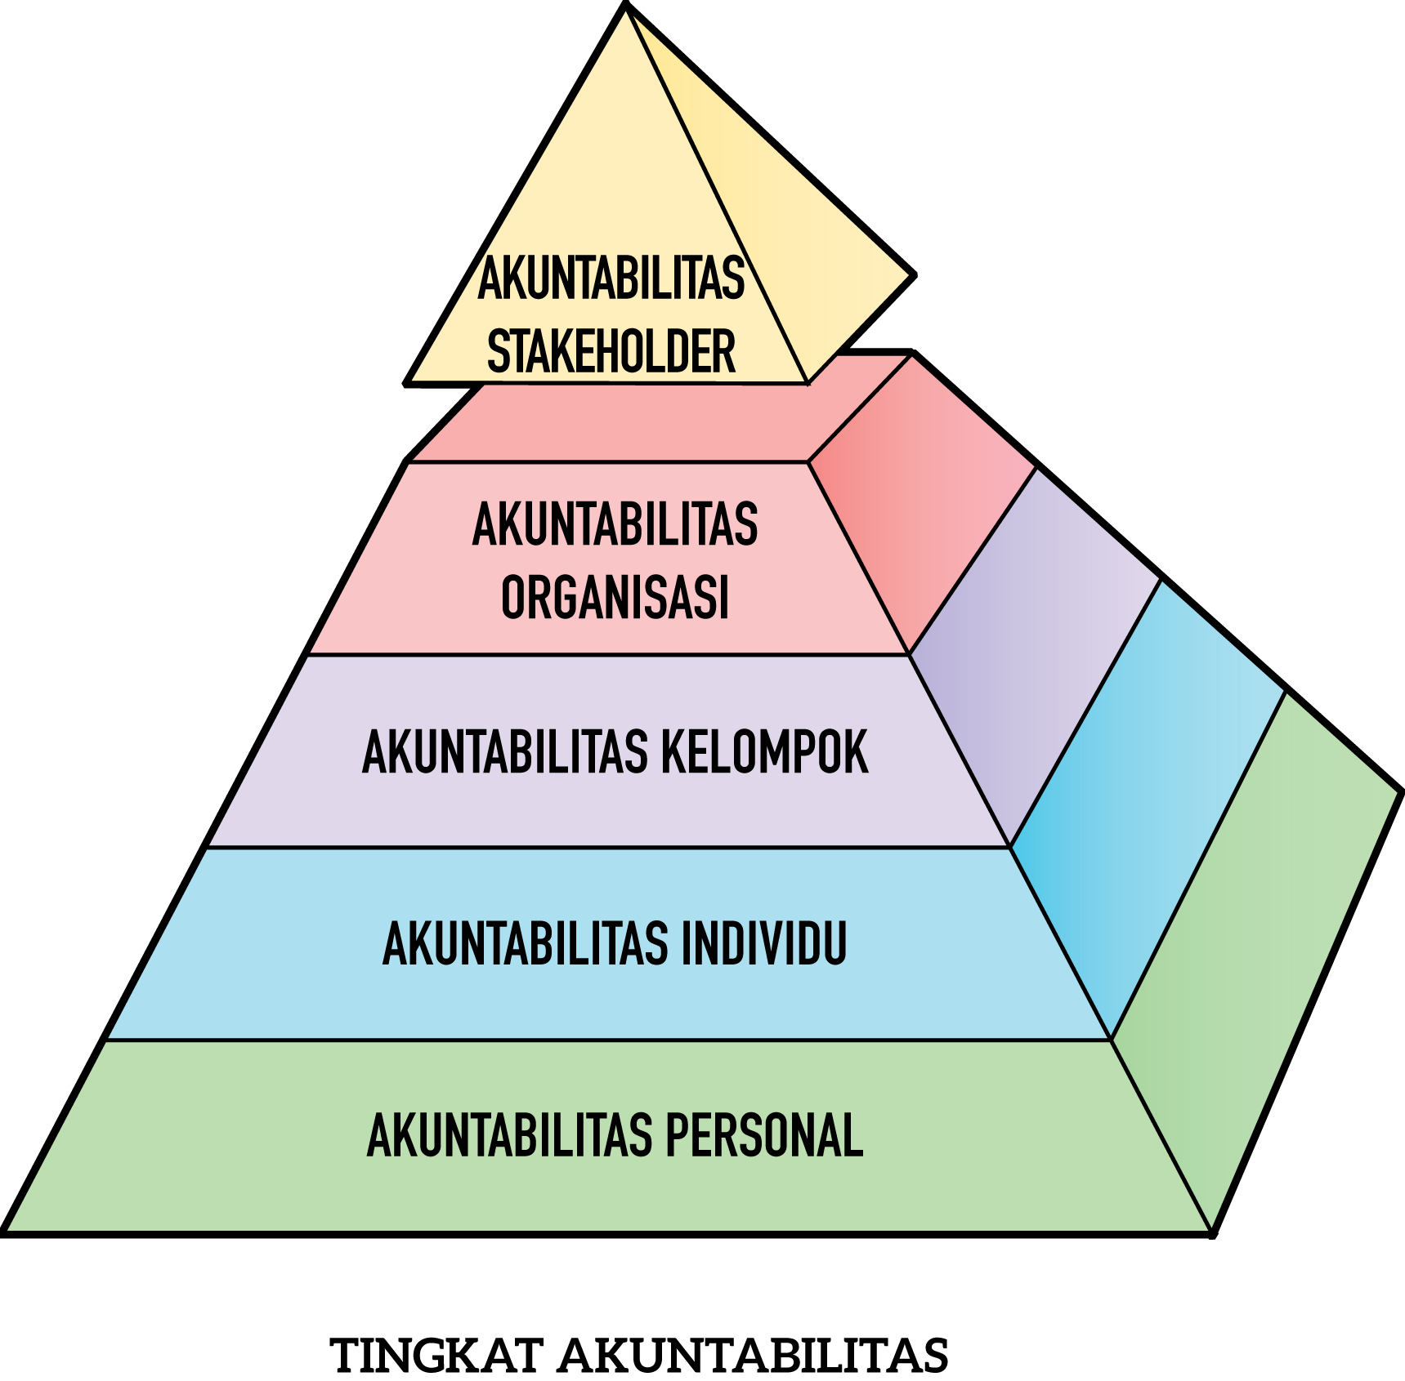
Tingkatan Akuntabilitas
Akuntabilitas Personal : Akuntabilitas yang berhubungan dengan diri sendiri
Akuntabilitas Individu : Akuntabilitas yang berhubungan dengan suatu pelaksanaan
Akuntabilitas Tim : Akuntabilitas yang dibedakan dalam kerja kelompok atau tim
Akuntabilitas Organisasi : Akuntabilitas internal dan eksternal dalam organisasi
Akuntabilitas Stakeholders : Akuntabilitas yang dipisahkan stakeholders dan organisasi.

Slide 11
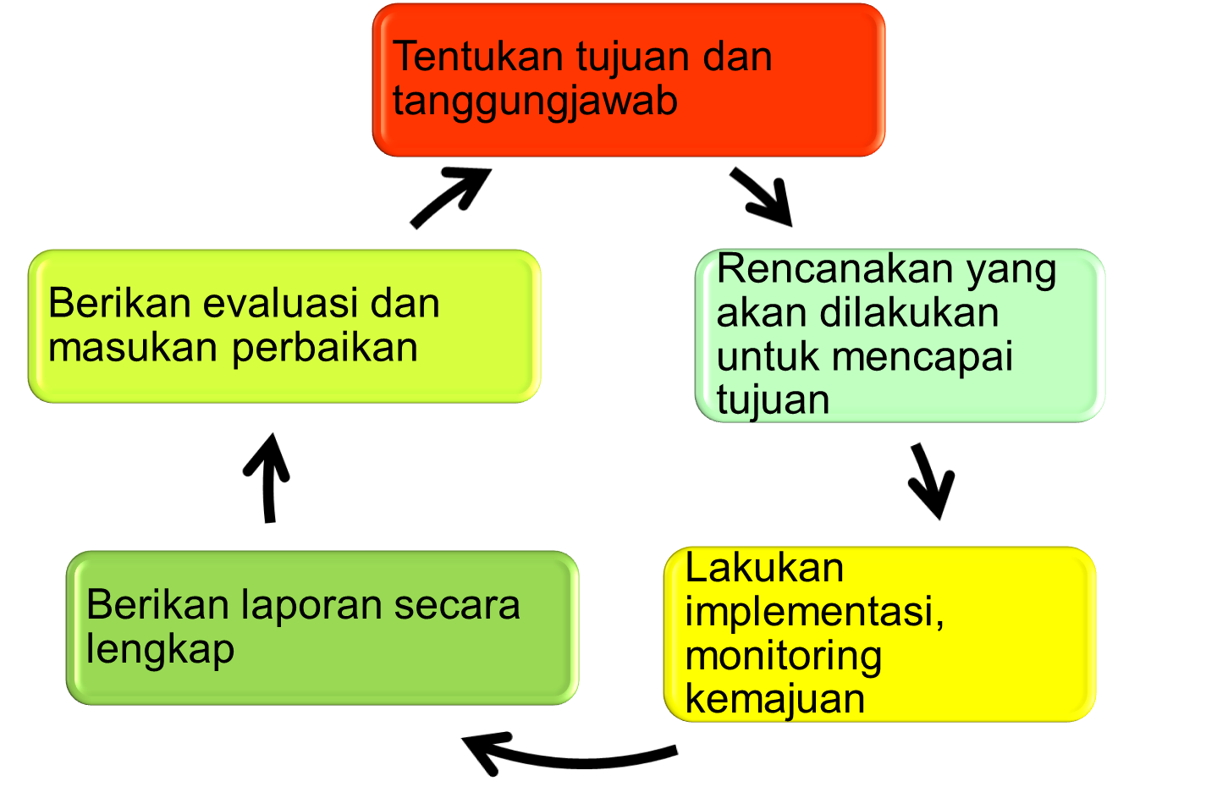
Langkah-langkah menciptakan
Framework Akuntabilitas

Slide 14
FUNGSI PENGAWASAN INTERNAL
Peningkatan Akuntabilitas
Mengurangi Tindakan Korupsi
Peningkatan Tata Kelola
Peningkatan Pelayanan Publik
PASAL 48 AYAT (2) PP 60 TAHUN 2008
GOOD & CLEAN GOVERNANCE
AUDIT
REVIU
PEMANTAUAN
KEGIATAN PENGAWASAN LAINNYA
EVALUASI
QUALITY ASSURANCE
ADVISORY MANAGEMENT

Slide 15
PENGUATAN PENGAWASAN
Meningkatnya kepatuhan terhadap pengelolaan keuangan negara
Meningkatnya efektivitas Pengelolaan Keuangan Negera
Meningkatnya Status Opini BPK
Menurunnya tingkat penyalahgunaan wewenang

Slide 16
PERENCANAAN ANGGARAN
Rincian anggaran yang digunakan untuk mendanai inisiatif baru dan/atau yang mengalami perubahan
Kepatuhan dalam penerapan kaidah- kaidah perencanaan penganggaran
Kelayakan anggaran untuk menghasilkan sebuah keluaran.
Kelengkapan dokumen
pendukung RKA-K/L
8

Slide 17
PERMASALAHAN UMUM PELAKSANAAN ANGGARAN
1
Perencanaan yang kurang baik.
Alokasi yang kurang wajar
Pelaksanaan kegiatan tidak sesuai jadwal.
Realisasi tidak sesuai Rencana Penarikan Dana.
Penyerapan tidak Proporsional
Pencapaian output di bawah target
Kendala teknis operasional dan kebijakan
2
3
4
5
6
7

Slide 18
Itjen Kemensos
@ITJENKEMSOS
Itjen Kemensos
@IKemensos

